Slide 1
TẬP HUẤN
TỔ CHỨC HOẠT ĐỘNG TRẢI NGHIỆM SÁNG TẠO TRONG CÁC MÔN HỌC Ở BẬC THCS
TS. PHẠM QUỲNH 0925465888
Phamquynh.phd@gmail.com
TP.HỒ CHÍ MINH, 20 tháng 9 năm 2017

Slide 2
GIỚI THIỆU
Lớp tập huấn này giới thiệu phương pháp giáo dục trải nghiệm (experiential education), đây là một phương pháp tiếp cận (approach) chính cho việc học tập lấy học sinh làm trung tâm (student-centred learning) theo định hướng phát triển năng lực.

Slide 3
MỤC TIÊU CỦA LỚP TẬP HUẤN
Đánh giá đúng giá trị của phương pháp học qua trải nghiệm, lấy học sinh làm trung tâm
Phân tích các nội dung trong phương pháp học qua trải nghiệm
Hướng dẫn tổ chức phương pháp học tập trải nghiệm (experiential learning), và
Vận dụng phương pháp học qua trải nghiệm trong các môn học ở trường PTCS với giáo dục định hướng phát triển năng lực.

Slide 4
CÁC HOẠT ĐỘNG CHÍNH
Tìm hiểu đặc điểm của phương pháp học qua trải nghiệm
Trải nghiệm quy trình học qua trải nghiệm
Phân tích quy trình học qua trải nghiệm
Vận dụng trong dạy học: lập kế hoạch, xây dựng tiết dạy, xây dựng các chủ đề

Slide 5
HOẠT ĐỘNG 1: ĐẶC ĐIỂM CỦA PHƯƠNG PHÁP HỌC QUA TRẢI NGHIỆM
Câu hỏi 1: Thầy/ cô hãy kể ngắn gọn một trải nghiệm quan trọng gần đây.
Câu hỏi 2: Thầy/cô đã học được những gì từ trải nghiệm đó?
Câu hỏi 3: Thầy/cô có nghĩ là thầy/cô sẽ nhớ bài học đó lâu không? Tại sao có? Tại sao không?

Slide 6
HOẠT ĐỘNG 1: ĐẶC ĐIỂM CỦA PHƯƠNG PHÁP HỌC QUA TRẢI NGHIỆM
CHÚNG TA HỌC TỪ NHỮNG TRẢI NGHIỆM?
Thực tế cho thấy, chúng ta ngay từ nhỏ đã học qua trải nghiệm và phương pháp này còn theo chúng ta suốt cuộc đời. Ví dụ, một đứa trẻ có thể sợ chạm tay vào bếp lò nếu như trước đó bé đã bị bỏng ngón tay vì chạm vào một chiếc khay vẫn còn nóng.

Slide 7
HOẠT ĐỘNG 1: ĐẶC ĐIỂM CỦA PHƯƠNG PHÁP HỌC QUA TRẢI NGHIỆM
CHÚNG TA HỌC TỪ NHỮNG TRẢI NGHIỆM?
Khi trưởng thành, những trải nghiệm mà chúng ta học được trở nên ít “cụ thể” hơn. Trên thực tế, nhiều trải nghiệm học tập của chúng ta có thể rất trừu tượng, ví dụ như khi lắng nghe một bài giảng hoặc xem một bộ film….

Slide 8
Phân tích/Xử lí trải nghiệm
Định nghĩa phương pháp học qua trải nghiệm.
Học tập qua trải nghiệm là một quá trình phát triển kiến thức, kĩ năng và thái độ dựa trên những suy nghĩ có ý thức về trải nghiệm đó. Vì vậy, phương pháp này bao gồm những trải nghiệm cá nhân mang tính trực tiếp và chủ động, kết hợp với sự phân tích/chiêm nghiệm và phản hồi.
Học tập qua trải nghiệm về bản chất mang tính chất cá nhân và có tính hiệu quả, tác động cả tới tình cảm và cảm xúc cũng như nâng cao kiến thức và kĩ năng.

Slide 9
HOẠT ĐỘNG 2: PHÂN TÍCH QUY TRÌNH HỌC QUA TRẢI NGHIỆM
1. Khái niệm “Trải nghiệm” dưới góc nhìn sư phạm được hiểu theo một số ý nghĩa sau:
Trải nghiệm là một hệ thống kiến thức và kỹ năng có được trong quá trình giáo dục và đào tạo chính quy;

Slide 10
HOẠT ĐỘNG 2: PHÂN TÍCH QUY TRÌNH HỌC QUA TRẢI NGHIỆM
Trải nghiệm là kiến thức, kỹ năng mà HS nhận được bên ngoài các cơ sở giáo dục: thông qua sự giao tiếp với nhau, với người lớn, hay qua những tài liệu tham khảo không được giảng dạy trong nhà trường…
Trải nghiệm (qua thực nghiệm, thử nghiệm) là một trong những phương pháp đào tạo, trong điều kiện thực tế hay lý thuyết nhất định, để thiết lập hoặc minh họa cho một quan điểm lý luận cụ thể.

Slide 11
CHIA SẺ KINH NGHIỆM
1. Thầy/cô đã từng tổ chức hoạt động sáng tạo cho (HĐTNST) học sinh ở lớp/trường mình chưa? Cách thức tổ chức như thế nào?
2. Vậy, các hoạt động đó là hoạt thực hành hay hoạt động ngoại khóa, hoạt động ngoài giờ lên lớp hay HĐTNST?
3. Qua đó, thầy/cô hiểu thế nào là HĐTNST?
(Thầy/ cô hãy ghi lại quan niệm của mình về HĐTNST vào vở/sổ học tập và sẽ đối chiếu lại ở phần sau.)

Slide 12
HOẠT ĐỘNG 2: PHÂN TÍCH QUY TRÌNH HỌC QUA TRẢI NGHIỆM
* Nếu xem xét thuật ngữ trải nghiệm qua khái niệm “thực hành” (practice), nghĩa là, xem xét nó trong quá trình đào tạo, cũng như kết quả của nó, thì theo nghĩa rộng, trải nghiệm được hiểu là sự thực hành trong quá trình đào tạo và giáo dục. Phân định sự khác biệt giữa trải nghiệm và thực hành, thì trải nghiệm mang hàm nghĩa rộng hơn thực hành vì nó đóng một vai trò là nền tảng của tri thức và là tiêu chí để nhận biết sự thật, nhận biết tính đúng/sai.

Slide 13
HOẠT ĐỘNG 2: PHÂN TÍCH QUY TRÌNH HỌC QUA TRẢI NGHIỆM
Thực hành (practice, practicum), thực tập (tập làm, learning by doing); trải nghiệm (experiencing) đều là những phương thức học tập gắn với thực tiễn, là những phương thức học tập hiệu quả. Tuy nhiên, việc học trong 3 dạng hoạt động này không hoàn toàn giống nhau, mặc dù liên quan đến nhau.

Slide 14
HOẠT ĐỘNG 2: PHÂN TÍCH QUY TRÌNH HỌC QUA TRẢI NGHIỆM
TRẢI NGHIỆM | THỰC HÀNH | THỰC TẬP
Trải nghiệm là kiến thức hay sự thành thạo một sự kiện hoặc một chủ đề bằng cách tham gia hay chiếm lĩnh nó. | Thực hành là việc vận dụng những kiến thức lý luận được học vào một bối cảnh mới của thực tiễn. Thông qua việc thực hành người học chính xác hóa và củng cố kiến thức thu được, hiểu kiến thức lý luận sâu sắc hơn và đồng thời chiếm lĩnh được một số kỹ năng thực hiện. | Thực tập (tập làm) là việc chiếm lĩnh tri thức hay hình thành kỹ năng chủ yếu thông qua các thao tác hành vi, hành động trực tiếp của người học với đối tượng cần chiếm lĩnh trong một môi trường xác định. Thực tập thường được sử dụng khá đa dạng, nó có thể được sử dụng với một số nội dung học tập có tính kỹ thuật, (học đi xe, học bơi...); và được sử dụng khi tập làm nghề sau một thời gian được trang bị tri thức lý luận và kỹ năng cho một lĩnh vực nhất định (thực tập nghề).

Slide 15
HOẠT ĐỘNG 2: PHÂN TÍCH QUY TRÌNH HỌC QUA TRẢI NGHIỆM
Ý tưởng về quy trình học qua trải nghiệm do những nhà giáo dục lỗi lạc như Jean Piaget, John Dewey và David Kolb đưa ra.
Quy trình học qua trải nghiệm gồm có 4 giai đoạn:
Bước 1. Trải nghiệm – KINH NGHIỆM CỤ THỂ
Tham gia vào trải nghiệm một tình huống cụ thể nào đó và theo dõi những ảnh hưởng của nó. Đó là những kinh nghiệm cụ thể của bản thân hoặc của người khác.

Slide 16
HOẠT ĐỘNG 2: PHÂN TÍCH QUY TRÌNH HỌC QUA TRẢI NGHIỆM
Bước 2. Xử lí trải nghiệm/chiêm nghiệm – QUAN SÁT, PHẢN CHIẾU
Tìm hiểu những điều đã làm, đã suy nghĩ và cảm nhận được trong khi trải nghiệm. Điều cốt lõi của việc học đó là sự trải nghiệm một điều gì đó và, quan trọng hơn hết, là sự phân tích/chiêm nghiệm của người học từ những trải nghiệm đó.
Sự phân tích/chiêm nghiệm chính là chìa khóa của việc học qua trải nghiệm, bởi vì nó giúp chúng ta tập trung ý thức, và hướng sự chú ý tới những gì đã học được và qua đó củng cố chúng.

Slide 17
HOẠT ĐỘNG 2: PHÂN TÍCH QUY TRÌNH HỌC QUA TRẢI NGHIỆM
Bước 3: Tổng quát hóa/khái quát hoá – KHÁI NIỆM TRỪU TƯỢNG
Hiểu những quy tắc chung (được gọi là sự tổng quát hóa) đằng sau mối quan hệ giữa hành động và những tác động của nó.
Tổng quát/ khái quát là tên gọi dùng để chỉ những hoạt động giáo viên sẽ làm trên lớp học nhằm giúp học sinh phân tích thông tin và tổng quát hóa những kinh nghiệm từ những trải nghiệm của các em.

Slide 18
HOẠT ĐỘNG 2: PHÂN TÍCH QUY TRÌNH HỌC QUA TRẢI NGHIỆM
Tổng quát hóa/ khái quát hóa là một bước quan trọng của phương pháp học qua trải nghiệm vì nó giúp các em học sinh:
Học thông qua sự phân tích/chiêm nghiệm về những việc các em đã làm;
Đúc kết những quan điểm, lý thuyết, định lý, quy luật… và sự khái quát của các em về chủ đề được học thông qua quá trình phân tích/chiêm nghiệm với sự hướng dẫn của giáo viên, và
Áp dụng những điều các em vừa học vào những tình huống mới.

Slide 19
HOẠT ĐỘNG 2: PHÂN TÍCH QUY TRÌNH HỌC QUA TRẢI NGHIỆM
Bước 4: Vận dụng – THỬ NGHIỆM TÍCH CỰC
Ứng dụng những quy tắc, nguyên lý, định lý… chung vừa được tổng quát/khái quát trong tình huống mới.

Slide 20
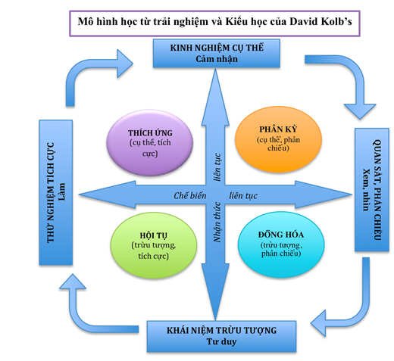
4 giai đoạn trong quy trình học qua trải nghiệm được miêu tả bằng sơ đồ sau:

Slide 21
HOẠT ĐỘNG 2: PHÂN TÍCH QUY TRÌNH HỌC QUA TRẢI NGHIỆM
Phương pháp học qua trải nghiệm rèn luyện cho học sinh kỹ năng tư duy phản biện (critical thinking), giải quyết vấn đề (problem solving) và ra quyết định (decision making) trong những hoàn cảnh cụ thể. Phương pháp này cũng tạo ra những cơ hội để các HS khái quát (debrief) và củng cố lại những ý tưởng và kĩ năng của mình thông qua việc phản hồi (feedback), phân tích/chiêm nghiệm (reflection), cũng như vận dụng (application) những ý tưởng và kĩ năng đã tiếp thu trong những tình huống mới.

Slide 22
HOẠT ĐỘNG 2: PHÂN TÍCH QUY TRÌNH HỌC QUA TRẢI NGHIỆM
2. Các loại trải nghiệm
Người ta phân biệt các trải nghiệm khác nhau như trải nghiệm vật chất, trí truệ, tình cảm, tinh thần, gián tiếp và mô phỏng.
Trải nghiệm tinh thần (Mental Experiences)
Trải nghiệm xúc cảm (Emotional Experiences)
Trải nghiệm vật chất (Physical Experiences)
TRẢI NGHIỆM
Trải nghiệm chủ quan (Subjective Experiences)
Trải nghiệm tâm thần (Spiritual Experiences)
Trải nghiệm mô phỏng (Virtual and Simulation Experiences)
Trải nghiệm xã hội (Social Experiences)

Slide 23
HOẠT ĐỘNG 2: PHÂN TÍCH QUY TRÌNH HỌC QUA TRẢI NGHIỆM
* Trải nghiệm vật chất (Physical Experiences)
Trải nghiệm vật chất là những trải nghiệm có thể quan sát được. Nó là hình thức bên ngoài của hoạt động để chiếm lĩnh đối tượng. Triết lí “trăm nghe không bằng một thấy” hay “Đi một đàng học một sàng khôn”… là loại trải nghiệm vật chất..
* Trải nghiệm tinh thần (Mental Experiences)
Trải nghiệm tinh thần liên quan đến các khía cạnh trí tuệ và ý thức, là sự kết hợp giữa tư duy, nhận thức, trí nhớ, cảm xúc, ý chí và tưởng tượng.

Slide 24
HOẠT ĐỘNG 2: PHÂN TÍCH QUY TRÌNH HỌC QUA TRẢI NGHIỆM
Trải nghiệm tinh thần bao gồm cả các quá trình nhận thức vô thức. Trải nghiệm này thường được sử dụng trong việc học tập các môn học (đặc biệt là các môn khoa học) hoặc việc học được một khái niệm nào đó không có chủ định (Ví dụ như làm nhiều một dạng bài toán nào đó rồi tự dưng phát hiện ra nguyên lí chung của việc giải những bài toán này).
* Trải nghiệm xúc cảm (Emotional Experiences)
Trải nghiệm tình cảm được diễn ra khi yêu hay kết bạn. Yêu là trải nghiệm tình cảm. Khái niệm trải nghiệm tình cảm cũng xuất hiện trong khái niệm đồng cảm.
Theo chúng tôi, học các môn học thuộc các lĩnh vực giáo dục nghệ thuật, giáo dục đạo đức, lối sống, trẻ cần được trải nghiệm tình cảm thì hiệu quả mới tốt.

Slide 25
HOẠT ĐỘNG 2: PHÂN TÍCH QUY TRÌNH HỌC QUA TRẢI NGHIỆM
* Trải nghiệm tâm thần (Spiritual Experiences)
Trải nghiệm tâm thần diễn ra khi có sự cố như sốt cao, viêm màng não, thiếu ngủ, thiếu ô xy, rối loạn tâm thần, tai nạn chấn thương… Con người cũng có thể có được trải nghiệm như vậy bằng cách thôi miên, thiền, thần chú, yoga… hoặc một số trải nghiệm tâm thần có được bằng cách uống thuốc, uống rượu, chích thuốc phiện…
* Trải nghiệm xã hội (Social Experiences)
Trải nghiệm xã hội cho con người kĩ năng và thói quen cần thiết để sống trong xã hội của mình, chia sẻ kinh nghiệm, hình thành các chuẩn mực, phong tục, truyền thống, giá trị, vai trò xã hội, biểu tượng và ngôn ngữ.
Trong học tập, việc cho trẻ tham gia vào các hoạt động tập thể, hoạt động thực tế tại nhà máy, trang trại, câu lạc bộ, hoạt động trao đổi, thảo luận… giúp trẻ có trải nghiệm xã hội, hình thành nhân cách.

Slide 26
HOẠT ĐỘNG 2: PHÂN TÍCH QUY TRÌNH HỌC QUA TRẢI NGHIỆM
* Trải nghiệm mô phỏng (Virtual and Simulation Experiences)
Sử dụng máy tính cũng có thể giúp con người có trải nghiệm. Đóng vai cũng giúp ta trải nghiệm. Sử dụng trò chơi video cũng giúp trải nghiệm, trải nghiệm có tính chất mô phỏng cuộc sống thực.
Loại trải nghiệm này thể hiện phương thức trải nghiệm, còn nội dung trải nghiệm là các tình huống giả định với cuộc sống thực nhằm giúp trẻ giải quyết các vấn đề đặt ra.
* Trải nghiệm chủ quan (Subjective Experiences)
Trải nghiệm chủ quan liên quan đến trạng thái, cảm nhận chủ quan của người nào đó về hiện thực, một hiện thực mà dựa trên sự tương tác của cá nhân người đó với môi trường. Trải nghiệm chủ quan dựa vào năng lực của cá nhân để xử lí tình huống trên cơ sở kinh nghiệm cá nhân từng học sinh.

Slide 27
HOẠT ĐỘNG 2: PHÂN TÍCH QUY TRÌNH HỌC QUA TRẢI NGHIỆM
1.3. Khái niệm “sáng tạo”
Thông thường, sáng tạo được chia thành các lĩnh vực: trí tuệ, nghệ thuật , thủ công, ứng dụng … Các hoạt động sáng tạo trí tuệ được chia thành hoạt động tìm kiếm và hoạt động nghiên cứu. Các yếu tố của hoạt động sáng tạo xuất hiện trong các vấn đề khác nhau, ở các mức độ khác nhau. Hoạt động sáng tạo đặc điểm của như sau:
Có năng lực vận dụng những kiến thức đã biết để ứng dụng trong tình huống mới, không theo chuẩn đã có.
Có năng lực nhận biết được vấn đề trong các tình huống tương tự.
Có khả năng độc lập nhận ra chức năng mới của đối tượng.
Có năng lực tìm kiếm và phân tích các yếu tố của đối tượng trong các mối tương quan của nó.
Có khả năng độc lập tìm kiếm ra giải pháp thay thế.

Slide 28
HOẠT ĐỘNG 2: PHÂN TÍCH QUY TRÌNH HỌC QUA TRẢI NGHIỆM
Có khả năng kết hợp được các phương pháp đã biết để đưa ra hướng giải quyết mới cho một vấn đề.
* Những dấu hiệu sang tạo được xác định dựa trên những hoạt động sau đây của học sinh:
Học sinh sử dụng thiết bị đã được học hoặc thực hiện chúng với các tương tác khác (cấu trúc lại, kết hợp với các thiết bị khác);
Sử dụng các vật liệu trực quan như một yếu tố bài tập, hoặc thực hiện chúng với các tương tác khác (phân tích, thay đổi trong tư duy), mà không làm thay đổi cách tiếp nhận.
Sự sáng tạo có thể giáo dục được, nhưng phải theo một cách khác với con đường truyền tải kiến thức và hình thành kỹ năng.
Có được kiến thức và kĩ năng, con người mới có thể sáng tạo. Tuy nhiên, dù có được lượng kiến thức và kỹ năng đã được quy chuẩn thì cũng không thể đảm bảo sự phát triển khả năng sáng tạo của con người được.

Slide 29
HOẠT ĐỘNG 2: PHÂN TÍCH QUY TRÌNH HỌC QUA TRẢI NGHIỆM
3. Đặc điểm của học qua trải nghiệm
3.1. Học tập được tiếp nhận tốt nhất trong quá trình, không phải ở kết quả
- Học tập là một quá trình mà khái niệm được rút ra, chỉnh sửa một cách liên tục thông qua kinh nghiệm. Không bao giờ chỉnh sửa ý tưởng và thói quen là kết quả kinh nghiệm không được thích nghi.
- Mục tiêu của giáo dục là thúc đẩy quá trình thắc mắc và kỹ năng trong quá trình tìm kiếm tri thức, không phải để nhớ bản thân tri thức: “tri thức là quá trình, không phải là sản phẩm”.
- Tri thức chỉ có thể có thông qua phát minh và tái phát minh, thông qua làm việc chăm chỉ, kiên nhẫn, liên tục và gợi mở hi vọng con người chiếm lĩnh thế giới, với thế giới và với nhau. (Friere, 1974:58).

Slide 30
HOẠT ĐỘNG 3: PHÂN TÍCH QUY TRÌNH HỌC QUA TRẢI NGHIỆM
3.2. Học tập là quá trình liên lục khởi nguồn từ kinh nghiệm
- Tri thức được tiếp nhận và thử nghiệm liên tục qua kinh nghiệm của người học. Học là quá trình liên tục trên nền tảng kinh nghiệm. Tất cả học tập là quá trình học lại.
3.3. Quá trình học tập đòi hỏi giải pháp cho những mâu thuẫn (xung đột) về sự thích nghi của các phương thức đối lập biện chứng với thế giới
Học tập là kết quả của sự giải quyết các mâu thuẫn (xung đột) giữa kinh nghiệm rời rạc và các khái niệm trừu tượng, và mâu thuẫn giữa quan sát và hành động. Nói cách khác, là giải quyết xung đột giữa mô hình lý thuyết với cuộc sống thực tiễn.

Slide 31
HOẠT ĐỘNG 2: PHÂN TÍCH QUY TRÌNH HỌC QUA TRẢI NGHIỆM
3.4. Học tập trải nghiệm là quá trình thích ứng với thế giới
2.5. Học tập trải nghiệm bao gồm các tương tác giữa Con người và Môi trường
2.6. Học tập trải nghiệm là quá trình làm ra tri thức
Học tập là quá trình kiến tạo ra tri thức, nó là kết quả của sự chuyển hóa giữa kiến thức xã hội và kiến ​​thức cá nhân.

Slide 32
Sáng tạo trong trải nghiệm
Bản chất của phản ánh tâm lý, xã hội là phản ánh sinh động và sáng tạo.
Sáng tạo về mặt phản ánh là tạo ra hình ảnh không hoàn toàn giống với sự tồn tại sẵn có trong hiện thực khách quan.
Hoạt động càng phong phú, cảm xúc càng dồi dào là mảnh đất phì nhiêu cho sự sáng tạo.
Trải nghiệm luôn gắn với sáng tạo. Sản phẩm của trải nghiệm chỉ cần mới với cá nhân đã được coi là sáng tạo

Slide 33
KHÁI NIỆM HOẠT ĐỘNG TNST
Hoạt động TNST là hoạt động giáo dục, trong đó, dưới sự hướng dẫn và tổ chức của nhà giáo dục, từng cá nhân học sinh được tham gia trực tiếp vào các hoạt động thực tiễn khác nhau của đời sống gia đình, nhà trường cũng như ngoài xã hội với tư cách là chủ thể của hoạt động, qua đó phát triển năng lực thực tiễn, phẩm chất nhân cách và phát huy tiềm năng sáng tạo của cá nhân mình.
Vậy, HĐTNST góp phần phát triển năng lực cho học sinh như thế nào?

Slide 34
HĐtnst tiếp cận phát triển NĂNG LỰC
KHÁI NIỆM:
Năng lực là tổ hợp các thuộc tính độc đáo của cá nhân, phù hợp với yêu cầu của một hoạt động nhất định, đảm bảo cho hoạt động đó có hiệu quả;
Hay nói cách khác, năng lực là khả năng vận dụng các kiến thức, kỹ năng, thái độ, niềm tin, giá trị… vào việc thực hiện các nhiệm vụ trong những hoàn cảnh cụ thể của thực tiễn.

Slide 35
Mô hình tảng băng về cấu trúc năng lực và con đường hình thành
1.
Làm
2.
Suy nghĩ
3. Mong muốn
Hành vi / Hoạt động
(quan sát được)
Kiến thức
Kỹ năng
Thái độ
Chuẩn, giá trị, niềm tin
Động cơ
Nét nhân cách
Tư chất

Slide 36
TIẾP CẬN NĂNG LỰC------------------TIẾP CẬN NỘI DUNG Griffil & Smith (1997)
Người thúc đẩy
Vai trò của GV
Người truyền thụ
Sự sẵn sàng của người học
Tập trung vào
Hướng dẫn của giáo viên
Từ nhiều nguồn
Học liệu
Chủ yếu từ SGK
Kịp thời, liên tục
Phản hồi
Chậm và định kỳ
Đối chiếu với tiêu chí
Đánh giá
So sánh giữa các học sinh
Khám phá, lập luận, GQVĐ
Việc học
KT cố định, theo sự ĐK của GV
Độc lập, trách nhiệm, tự G.sát
Người học
Theo QT.HT đã định trước
Mang tính mô tả hạn chế và sự tiến bộ cho GV, PH, HS
Báo cáo
Điểm số, xếp hạng cho giáo viên và phụ huynh

Slide 37
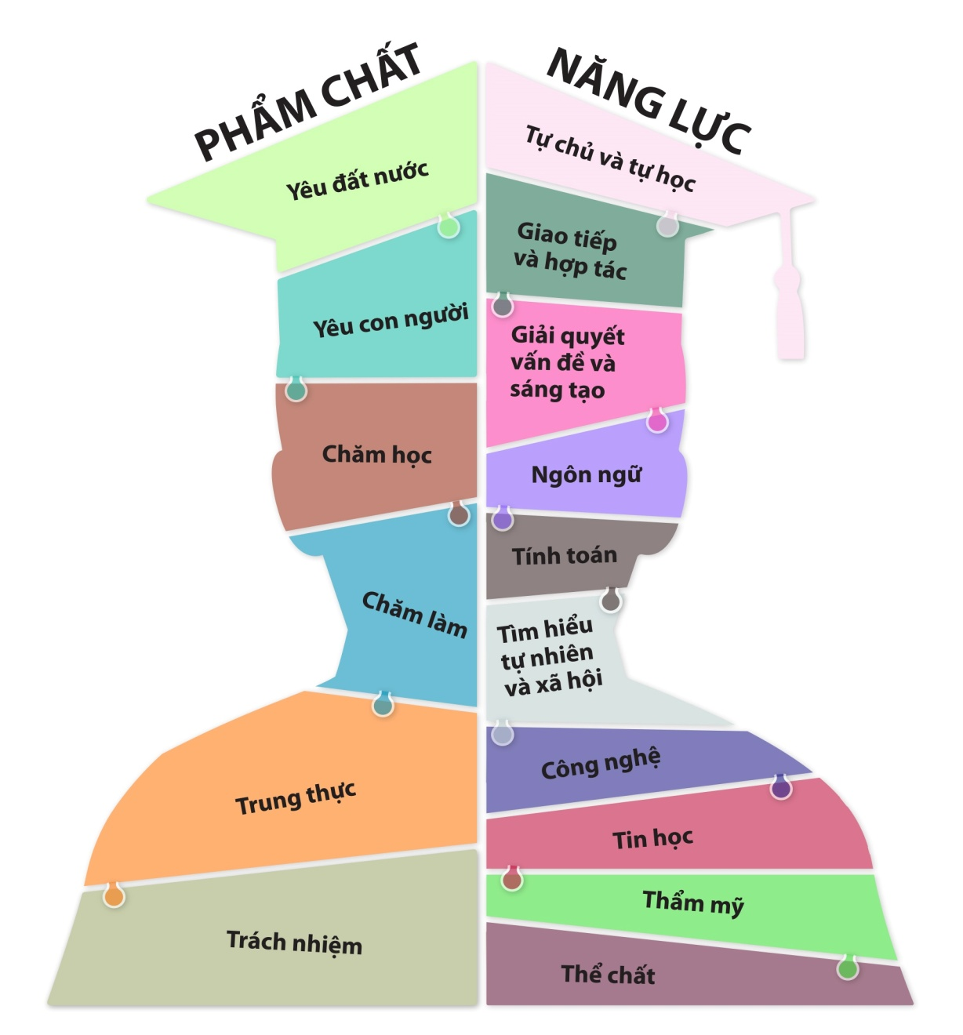
MỤC TIÊU GIÁO DỤC
YÊU
CẦU
VỀ
PHẨM
CHẤT,
NĂNG
LỰC
3

Slide 38
CHƯƠNG TRÌNH GD PHỔ THÔNG MỚI ĐỀ XUẤT
YÊU
CẦU
VỀ
PHẨM
CHẤT,
NĂNG
LỰC
3
CÁC PHẨM CHẤT CHỦ YẾU
1) Yêu nước
2) Nhân ái
3) Chăm chỉ
4) Trung thực
5) Trách nhiệm

Slide 39
CHƯƠNG TRÌNH GD PHỔ THÔNG MỚI ĐỀ XUẤT
YÊU
CẦU
VỀ
PHẨM
CHẤT
NĂNG
LỰC
3
CÁC NĂNG LỰC
Các năng lực cốt lõi |  | Các năng lực đặc biệt (năng khiếu)
Năng lực chung | Năng lực chuyên môn
Tự chủ và tự học Giao tiếp và hợp tác Giải quyết VĐ và sáng tạo | Ngôn ngữ Tính toán Tìm hiểu tự nhiên và xã hội Công nghệ Tin học Thẩm mỹ Thể chất

Slide 40
Các yếu tố cấu thành Năng lực
1. NL cần hình thành (Khái niệm)
2. Hợp phần tạo nên NL
3. Chỉ số xác định NL
4. Tiêu chí CL của NL
Năng lực cần hình thành
Năng lực 1
Các chỉ số 1
Tiêu chí chất lượng 1
Tiêu chí chất lượng 2
Tiêu chí chất lượng 3
Các chỉ số 2
Tiêu chí chất lượng 4
Tiêu chí chất lượng 5
Tiêu chí chất lượng 6
Năng lực 2
Năng lực 3
Năng lực 4

Slide 41
HƯỚNG DẪN tổ chức hđ TNst
1. Trải nghiệm
Tổ chức hoạt động và đưa ra các hướng dẫn rõ ràng
Trao đổi rõ ràng mọi rủi ro
Tạo một môi trường an toàn về cả thể chất và tinh thần cho học sinh
Trả lời các câu hỏi, thắc mắc trước và trong khi diễn ra hoạt động
Di chuyển quanh lớp học để chủ động hướng dẫn học sinh, cùng hợp tác với các em và tạo điều kiện để các em tự định hướng khi học.

Slide 42
HƯỚNG DẪN tổ chức hđ TNst
2. Phân tích/Xử lí trải nghiệm
Thầy/cô tạo cần chắc chắn tạo ra sự tương tác giữa người học với người học, người học với nội dung bài học, người học với người hướng dẫn và người hướng dẫn với nội dung bài học. Hãy nghĩ những câu hỏi có thể đưa ra
Quan sát những phản ứng và hành động của các em học sinh trong quá trình trải nghiệm
Cho học sinh thời gian tự phân tích/chiêm nghiệm lại trong khi diễn ra hoạt động.

Slide 43
HƯỚNG DẪN tổ chức hđ TNst
3. Tổng quát hoá/Khái quát hóa
Yêu cầu từng học sinh miêu tả những điều đã trải nghiệm và phân tích những ý nghĩa của các trải nghiệm đó cho bản thân các em
Đưa ra phản hồi, đánh giá một cách tích cực và cởi mở
Yêu cầu học sinh nêu lên những điều mà các em quan tâm hơn là nói với chúng những điều thầy/cô mong đợi.

Slide 44
HƯỚNG DẪN tổ chức hđ TNst
4. Vận dụng
Yêu cầu học sinh nêu những cách thức áp dụng những điều vừa mới học
Hướng dẫn các em xác định bất kỳ thay đổi hành vi nào mà các em có thể làm sau hoạt động trải nghiệm này
Tạo thêm những cơ hội để các em có thể áp dụng hoặc bàn luận những điều các em học được với những người khác.

Slide 45
Các bước xây dựng hoạt động trải nghiệm
Các bước xây dựng hoạt động | Các câu hỏi giáo viên cần trả lời
Mục tiêu chính của hoạt động | Mục đích, mục tiêu học tập, hoạt động chính của học sinh là gì?
Mục tiêu cụ thể về năng lực | Những năng lực cụ thể nào được hướng tới trong mỗi hoạt động?
Nội dung của mỗi hoạt động | Học sinh phải học cái gì? Giáo viên phải dạy cái gì? Học sinh phải thu được kiến thức nào sau hoạt động?
Các bước tiến hành, hoạt động cụ thể | Làm thế nào để HS học những nội dung đó? Làm thế nào để học sinh hình thành và phát triển được các năng lực đó?
Nhóm và địa điểm làm việc | Học sinh hoạt động ở đâu và làm việc, hoạt động với ai?
Thời điểm, thời gian | HS học khi nào? Thời gian bố trí là bao nhiêu?
Thiết bị và vật tư | Cần những cái gì để tổ chức học tập, hoạt động cho học sinh?
Vai trò của GV | Làm thế nào để kích thích, thúc đẩy, động viên, khuyến khích và tổ chức việc học cho học sinh?
Hợp tác, phối hợp | Cần phối hợp, hợp tác với ai để thúc đẩy việc dạy và việc học cho học sinh?
Đánh giá | Làm thế nào để đánh giá sự tiến bộ và những cái đã thu được của HS?

Slide 46
GỢI Ý CÁC SẢN PHẨM
Sản phẩm của HĐTNST có thể là:
Tập san, sổ tay, từ điển mini…
Báo tường, áp-phích, tờ rơi, bản đồ tư duy, KN
Mô hình
Video clip
Vở kịch, thơ, nhạc, họa…
Phầm mềm
Báo cáo (kết quả, quy luật, bài học…)
Vật chất cụ thể (dấm, dưa, giá,…)

Slide 47
Giáo viên
Đề xuất nhiệm vụ
Không có người hướng dẫn
Học sinh
Trải nghiệm trong thực tiễn
Có người hướng dẫn
Cá nhân
Theo nhóm
Theo lớp
Giáo viên
Phụ huynh
Quản lí Cơ sở
Sáng tạo
Chiếm lĩnh kiến thức
Theo nhóm
Theo cá nhân
Học sinh
Làm báo cáo kết quả trải nghiệm
Sản phẩm
Hoạt động nhóm
Quá trình học
Kiến thức
Cảm xúc
Kinh nghiệm
Cá nhân đối diện với tập thể
Khẳng định giá trị bản thân
Ngoài nhà trường
Trong nhà trường, trong lớp
Học sinh
Trình bày, thảo luận tập thể các báo cáo trải nghiệm
Cộng đồng sống, khu dân cư
Nhà máy, bảo tàng, sự kiện
Môi trường tự nhiên, xã hội
Theo lớp
Toàn trường
Môn học
Thể chế hóa kết quả học tập
Kết luận, rút kinh nghiệm
Học sinh
Kết luận, thể chế hóa kiến thức thu được qua trải nghiệm
Kiến thức môn học, bài học thu được
Tổ chức trải nghiệm, hoạt động nhóm
Kinh nghiệm, thực tiễn, trải nghiệm
Kiến thức
Năng lực
Kĩ năng
Giáo viên
Đánh giá

Slide 48
Mối quan hệ giữa năng lực và các yếu tố của quá trình hđtnst và tài liệu học tập
NĂNG LỰC
PP & Hình thức tổ chức HĐ Giáo dục
Phương thức đánh giá
NỘI DUNG TÀI LIỆU HỌC TẬP

Slide 49
Quan điểm về viết TÀI LIỆU
Xây dựng ma trận năng lực và biểu hiện của năng lực mà môn học/hoạt động cần hình thành.
Xác định nội dung thuận lợi cho việc phát triển các NL đó.
Nội dung TL được triển khai dưới dạng hoạt động của thầy và trò
Xác định hình thức và phương pháp phù hợp với nội dung, đối tượng, điều kiện thực hiện
Thiết kế các nhiệm vụ để HS thực hiện nhằm tới NL cần hình thành.
Xây dựng các câu hỏi hiệu quả
Xác định phương thức đánh giá kết quả hoạt động

Slide 51
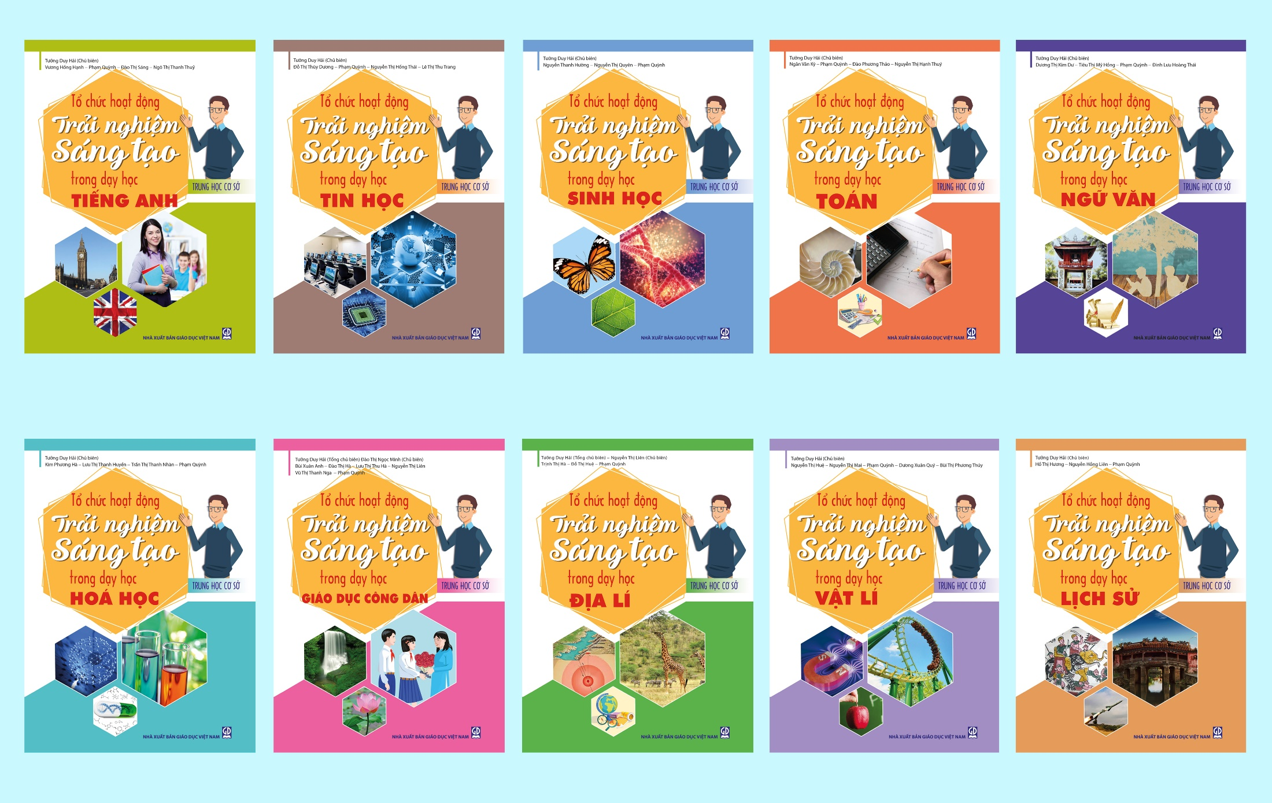

Slide 52
HƯỚNG DẪN tổ chức hđ TNst
NHIỆM VỤ 1. Thầy cô hãy nghiên cứu và báo cáo về các chủ đề TNSTS trong bộ sách Bộ sách Hoạt động TNST trong các môn học lớp 6, 7, 8, 9;
(30 PHÚT), trình bày trên giấy A0.
- Nội dung các chủ đề từng lớp
- Cấu trúc mỗi chủ đề

Slide 53
KHỐI LỚP 6
MÔN | CHỦ ĐỀ | Thời điểm bắt đầu theo SGK
Toán | Chế tạo thước đo | Sau khi học xong Bài 6: Đoạn thẳng
 | Tỉ số phần trăm | Trước khi học Bài 16: Tỉ số của hai số
Vật lý | Chưng cất nuớc | Sau khi học xong lí thuyết Bài 26-27: Sự bay hơi và ngưng tụ
Sinh học | Ươm mầm giá đỗ | Sau khi học xong Bài 35
Tin học | Mô hình hệ thống báo cháy chung cư | Sau khi học xong Bài 3: Em có thể làm được gì nhờ máy tính
Ngữ văn | Sân khấu hóa truyện dân gian | Bắt đầu từ tuần học thứ 11 trong học kì 1
 | Tôi là nhà văn | Bắt đầu từ tuần học thứ 21 của năm học
Địa lý | Phòng tránh và giảm nhẹ thương tích do động đất | Sau khi học xong Bài 12: Tác động của nội lực và ngoại lực cho việc hình thành địa hình bề mặt Trái đất
Giáo dục công dân | Tôi yêu nước sạch | Sau khi học xong Bài 3: Tiết kiệm
 | Thiên nhiên quanh ta | Sau khi học xong Bài 7: Yêu thiên nhiên, sống hòa hợp với thiên nhiên
Tiếng Anh | Our Tet Holiday | Sau khi học xong Unit 6
Lịch sử | Kể chuyện lịch sử bằng tranh: Nhân vật lịch sử tiêu biểu trong thời kì Bắc thuộc và chống Bắc thuộc | Sau khi học xong Bài 27: Ngô Quyền và chiến thắng Bạch Đằng năm 938

Slide 54
KHỐI LỚP 7
MÔN | CHỦ ĐỀ | Thời điểm bắt đầu theo SGK
Toán | Đo chỉ số Body Mass Index (BMI) học sinh trung học cơ sở | Học kì 2, trong quá trình học Chương 3: Thống kê
 | Trò chơi với các hình tam giác | Học kì 2, trước khi học Bài 4, Chương 3: Tính chất ba đường trung tuyến của tam giác
Vật lý | Phòng chống tiếng ồn | Sau khi học Bài: Môi trường truyền âm
Sinh học | Khám phá về giun đất | Sau khi học Bài 15
Tin học | Xây dựng sổ quản lí điểm của lớp bằng Excel | Bắt đầu từ Bài 7
Ngữ văn | Viết về “Người Thắp lên ngọn lửa tâm hồn” | Tuần thứ 2 của tháng 11
 | Nếu tôi là Hiệu trưởng | Học kì 2, sau khi học xong Bài: Cách làm bài văn lập luận, giải thích
Địa lí | Khám phá thiên nhiên châu Phi | Bắt đầu từ Bài 26
Giáo dục công dân | Lăng kính yêu thương | Sau khi học Bài 5: Yêu thương con người
 | Bảo tồn di sản văn hóa vùng Kinh Bắc | Sau khi học xong Bài 15: Bảo vệ di sản văn hóa
Tiếng Anh | Our Traditional Dish | Sau khi học xong Unit 5
Lịch Sử | Đô thị cổ Thăng Long – Kẻ chợ và Hội An (thế kỉ XVI-XVIII) | Sau khi học xong Bài 23: Kinh tế – Văn hóa thế kỉ XVI-XVIII

Slide 55
KHỐI LỚP 8
MÔN | CHỦ ĐỀ | Thời điểm bắt đầu theo SGK
Toán | Trục đối xứng | Sau khi học xong Bài 5, Chương 1
 | Diện tích đa giác | Sau khi kết thúc Chương “Tứ giác”
Vật lí | Chế tạo máy sấy nông sản dùng năng lượnng mặt trời | Sau khi học xong Bài 23: Đối lưu, Bức xạ
Hoá học | Pha chế nước muối sinh lí – Dung dịch Oresol | Sau khi học xong Bài 43
 | Oxy – Sự cháy và sự sống | Bắt đầu từ Bài “Tính chất của Oxi”
Sinh học | Phòng chống còi xương ở tuổi thiếu niên | Trong Bài 7
Tin học | Học mà chơi, chơi mà học thuật toán | Bắt đầu từ Bài 9
Ngữ văn | Tiếng Việt muôn màu | Sau khi học xong Bài “Từ ngữ địa phương và biệt ngữ xã hội”
 | Danh lam thắng cảnh Việt Nam | Sau khi học xong Bài 20: Thuyết minh về danh lam thắng cảnh
Địa lí | Khám phá nét tương đồng và sự khác biệt của các quốc gia Đông Nam Á | Sau khi học xong Bài 18: Thực hành: Tìm hiểu Lào và Campuchia
Giáo dục công dân | Khám phá nét đẹp trong trang phục của một số dân tộc Việt Nam | Sau khi học xong Bài 7
 | Kĩ năng sơ cứu trong những tai nạn thường gặp | Sau khi học xong Bài 15: Phòng ngừa tai nạn vũ khí, cháy, nổ và các chất độc hại.
Tiếng Anh | Peoples of Vietnam | Sau khi học xong Unit 3
Lịch sử | Cuộc kháng chiến chống thực dân pháp nửa cuối thế kỉ XIX | Học kì 2. Sau khi học xong Chương I: Cuộc kháng chiến chống thực dân pháp từ năm 1858 đến cuối thế kỉ XIX

Slide 56
KHỐI LỚP 9
MÔN | CHỦ ĐỀ | Thời điểm bắt đầu theo SGK
Toán | Đường Parabol | Học kì 2. Trước khi bắt đầu Chương IV. Hàm số y=ax². Phương trình bậc hai một ẩn
 | Hình lăng trụ đứng – Hình trụ | Học kì 2. Khi bắt đầu học sang Chương IV. Hình trụ – Hình nón – Hình cầu
Vật lí | Chế tạo Pin điện hóa đơn giản | Sau khi học xong Chương I.
Hoá học | Chất béo và sản xuất xà phòng | Sau khi học xong Bài: Chất béo
 | Thiết kế phương án phòng và thoát hiểm ngộ độc khí Cacbon Oxit khi đốt than | Trước khi học Bài: Cacbon Oxit
Sinh học | Bảo vệ môi trường | Bắt đầu học Chương IV: Bảo vệ môi trường
Tin học | Thiết kế công cụ tìm kiếm thông minh dành cho người Việt | Sau khi học xong Bài 3: Tổ chức và truy cập thông tin trên internet
Ngữ văn | Người lính | Sau khi học xong tiết 58
 | Phụ nữ xưa và nay | Sau khi học xong tiết 41: Ôn tập truyện Lục Vân Tiên
Địa lí | Truyền thông về dân số và sức khỏe sinh sản vị thành niên cho học sinh lớp 9 | Sau khi học xong Bài 2: Dân số và sự gia tăng dân số
Giáo dục công dân | Cho đi và nhận lại | Sau khi học xong Bài 10: Lý tưởng sống của thanh niên
 | Chế tạo sản phẩm từ nguyên liệu phế thải trong gia đình và trường học | Trước khi học Bài 8: Năng động, sáng tạo
Tiếng Anh | National Costumes | Sau khi học xong Unit 2
Lịch sử | “Điện Biên Phủ trên không”- Đánh bại “Pháo đài bay” của Mĩ | Cuối tháng 12, nhân dịp kỉ niệm chiến thắng “Điện Biên Phủ trên không”

Slide 57
NGHIÊN CỨU THỜI LƯỢNG, KẾ HOẠCH, CHƯƠNG TRÌNH

Slide 58
Theo từng khối lớp trong một năm (Phân bố đều theo các môn, đặc biệt Văn, Toán, GDCD =2) Trung bình trong mỗi lớp, 2 tuần có thể tổ chức 1 chủ đề Hoạt động TNST trong các môn học
Khối lớp | 6 | 7 | 8 | 9 | Tổng
Số chủ đề tổ chức HĐTNST trong sách học sinh | 12 | 12 | 14 | 14 | 52
Số chủ đề tổ chức HĐTNST trong sách Giáo viên (dự kiến) | 12 | 12 | 14 | 14 | 52
Theo từng môn học trong một năm (Phân bố đều theo khối lớp) Trung bình mỗi giáo viên trong một năm có thể tổ chức 7 chủ đề Hoạt động trải nghiệm sáng tạo trong mỗi lớp giảng dạy
Môn học | Toán | Văn | Lý | Hóa | Sinh | Tin | Sử | Anh | Địa | GDCD | Tổng
Số chủ đề tổ chức HĐTNST trong sách học sinh | 8 | 8 | 4 | 4 | 4 | 4 | 4 | 4 | 4 | 8 | 52
Số chủ đề tổ chức HĐTNST trong sách giáo viên (dự kiến) | 8 | 8 | 4 | 4 | 4 | 4 | 4 | 4 | 4 | 8 | 52
Đối với mỗi trường THCS trong một năm Trung bình hàng tuần, trong mỗi trường có thể tổ chức 7 chủ đề Hoạt động trải nghiệm sáng tạo trong các môn học
Số lớp dự kiến của trường | 12 lớp (3 lớp mỗi khối) | 16 lớp (4 lớp mỗi khối) | 20 lớp (5 lớp mỗi khối) | 24 lớp (6 lớp mỗi khối)
Số chủ đề HĐTNST có thể tổ chức theo môn học trong 1 năm | 216 | 288 | 360 | 432

Slide 59
Hoạt động tập thể
Hoạt động giáo dục
Sinh hoạt tổ chuyên môn
Nội dung chủ đề
Chào cờ
Học buổi 2
Dạy học theo chủ đề
Hoạt động trải nghiệm sáng tạo
GD Định hướng nghề nghiệp
Sinh họat
Phát triển năng lực học sinh
Sự sáng tạo
Tiết tự chọn
HĐNGLL
Dạy học trên lớp
Xã hội hóa GD
Hoạt động dạy học
Ngoại khóa
Kiểm tra, đánh giá năng lực
Phương pháp
Sự kiện
Nghiên cứu KH
Trong môn học

Slide 60
Phân phối chương trình
PHÂN PHỐI CHƯƠNG TRÌNH LỚP 6 MÔN: NGỮ VĂN
Cả năm: 37 tuần = 140 tiết
Học kì I: 19 tuần = 72 tiết
Tuần 1 ->tuần 15: 4 tiết/tuần
Tuần 16 ->tuần 19: 3 tiết/tuần
Học kì II: 18 tuần = 68 tiết
Tuần 20 ->tuần 33: 4 tiết/tuần
Tuần 34 ->tuần 37: 3 tiết/tuần

Slide 61
Tuần | Tiết số | Tên bài | TNST
10 | 37 | Ếch ngồi đáy giếng | Bắt đầu tiết 37 Giao cho học sinh chuẩn bị chủ đề 6 trong sách TNST lớp 6 Chủ đề 6: Sân khấu hóa truyện dân gian Đến tiết 54, 55 yêu cầu học sinh trình bày
 | 38 | Thầy bói xem voi
 | 39 | Viết bài tập làm văn số 2
 | 40 | Viết bài tập làm văn số 2
11 | 41 | Danh từ (tt)
 | 42 | Trả bài kiểm tra văn
 | 43 | Luyện nói kể chuyện
 | 44 | Cụm danh từ
12 | 45 | Hướng dẫn đọc thêm: Chân, , Tai,Mắt ,Miệng
 | 46 | Kiểm tra tiếng Việt
 | 47 | Trả bài TLV số 2
 | 48 | Luyện tập xây dựng bài tự sự -kể chuyện đời sống
13 | 49 | Treo biển- Hướng dẫn đọc thêm: Lợn cưới áo mới
 | 50 | Số từ và lượng từ
 | 51 | Viết bài tập làm văn số 3
 | 52 | Viết bài tập làm văn số 3
14 | 53 | Kể chuyện tưởng tượng
 | 54 | Ôn tập truyện Dân gian
 | 55 | Ôn tập truyện Dân gian (tiếp)
 | 56 | Trả bài kiểm tra tiếng việt

Slide 62
HƯỚNG DẪN tổ chức hđ TNst
NHIỆM VỤ 2. Thầy/ cô thảo luận các vấn đề sau:
1. Kế hoạch tổ chức, kế hoạch dạy học, chương trình HĐTNST như thế nào?
2. Sở/Phòng/Trường/Tổ bộ môn sẽ chỉ đạo việc tổ chức HĐTNST như thế nào?
3. Những khó khăn và vướng mắc gì trong tổ chức thực hiện HĐTNST trong nhà trường THCS?

Slide 63
XIN CẢM ƠN
Các Cô & Các Thầy!

